Slide 1
Infoabend
Henry
Elsa
Daniela
Jonas
Nora
Pauline
Jana
Manuel
VS Grins
Herzlich willkommen!!!

Slide 2
Unser Schule im Schuljahr 2021/22
1. Klasse: 8 Kinder in der 1. Stufe mit Vorschule 13 Kinder in der 2. Stufe In Summe: 21 Kinder Lehrpersonen: Petra, Hugo, Egon, Barbara und xy
2. Klasse 3. Schulstufe – 17 Kinder Lehrpersonen: Veronika, Barbara und xy
3. Klasse 4. Schulstufe – 12 Kinder. Lehrpersonen: Adele, Barbara Somit wieder nur mehr eine dreiklassige Volksschule mit insgesamt 50 Kindern.

Slide 3
Wichtige Infos für die 1. Schulwoche
Beginn Schuljahr 2021/22 Schulbeginn – Montag, 13. September
Ob eine Messe stattfinden kann oder nicht, wird noch rechtzeitig bekannt gegeben (Webseite/Kommunikationsplattform). Falls ja, bitte zuerst um 10 Uhr in die Messe kommen. Anschließend erfolgt die Begrüßung in der Klasse.
Ab Dienstag 14. September immer bis 11:30 Uhr Unterricht
Ab Montag 20. September erfolgt der Unterricht nach dem Stundenplan eventuell auch schon früher.
Beginn der Nachmittags-Betreuung ebenfalls ab 20.09.2021

Slide 4
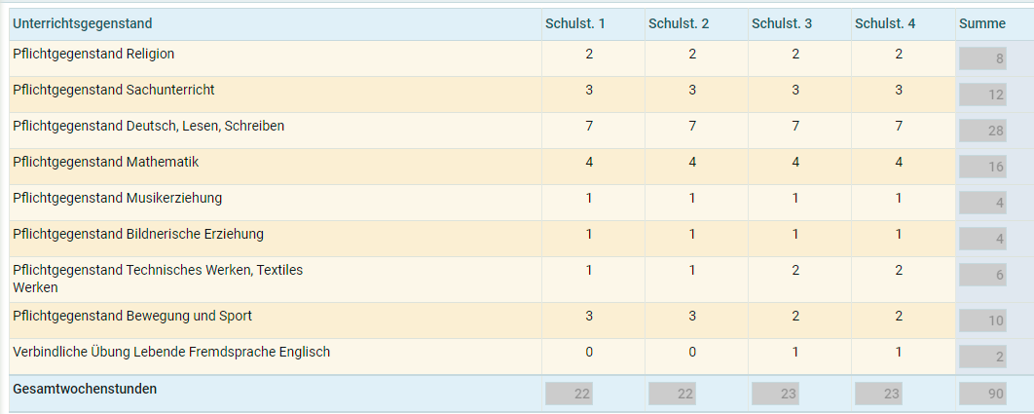
Stunden – Anzahl/Woche
Deutsch/DLS 7
Sachunterricht/SU 3
Mathe/M 4
Musik /ME 1
Bildnerische Erziehung BE 1
Bewegung- und Sport BS 3
Förderunterricht/Teilung FU (1)
Religion 2
Werkerziehung WE 1
SUMME: 22/23 Stunden

Slide 5
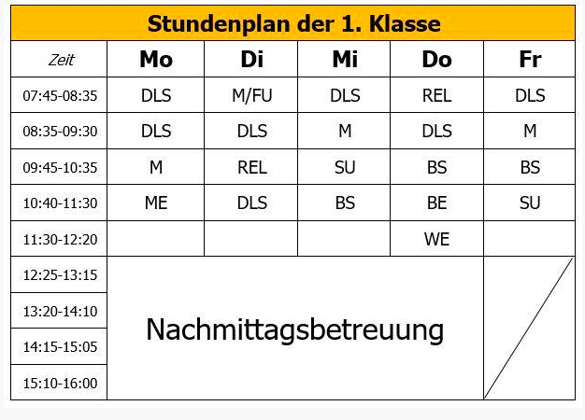
Stundenplan der heurigen 1. Klasse

Slide 6
3-Klassigkeit und die Organisation dieser besprechen
21 Kinder in zwei verschiedene Schulstufen bilden die 1. Klasse – schwierige Situation
Verhandlungen mit Bildungsdirektion haben stattgefunden
Wunsch – sooft wie möglich eine Teilung zu ermöglichen „Erstklässler und Zweitklässler“ getrennt zu unterrichten.
Fertiger Plan wird dann beim ersten Elternabend im Herbst präsentiert. Schaut sehr gut aus, dass wir allen Kindern ein gutes Lernumfeld schaffen können.

Slide 7
Nachmittagsbetreuung
Nachmittagsbetreuung – was kann man darunter verstehen?
Ablauf
Kosten: 15 € für einen Tag, 30 € für 2 Tage, 35 € für 3 oder mehr Tage
Essen: 4,67 € (SJ 20/21 indexangepasst)
Bedarfserhebung der Gemeinde nur für Klein- und Kindergartenkinder
Schulische Tagesbetreuung eigene Bedarfserhebung
Betreuungskapazität von der VS aus. Erklärung über Machbarkeit der eingesetzten Lehrpersonen.

Slide 8
Schulstart - so kann er gelingen Mithilfe der Eltern
Kinder lernen die Lehrpersonen möglichst schon vor dem Schulbeginn kennen – Einladung in die Schule (COVID Maßnahmen)
Schulleiter besucht die Kinder im KG – Schuleingangsscreening besprechen
Eltern sprechen zuhause nur positiv über die Schule und das Lernen und drohen nicht damit.
Eltern erzählen von ihrer eigenen Schulzeit

Slide 9
…wie können die Eltern mithelfen?
VORLESEN- vorlesen – vorlesen (auch der Papa)
Bücher, Zeitungen, Comics ….
Spielen: würfeln, unterscheiden, benennen, Mengen erkennen, Würfelbild bis 6 sofort erkennen
Reime/Gedichte und Liedtexte erlernen
Achtung – Lautieren nicht Buchstabieren L, B, F und nicht El, Be, Ef,
Umgang mit der Schere üben
Schuhe binden
Brote streichen
Toilettenbesuch – Regeln am Klo besprechen!

Slide 10
….wie können Eltern mithelfen
Sprachspiele: Ich sage dir einen Satz vor – sprich ihn mir nach - Autofahrten
Ich sage dir zwei, drei oder vier Zahlen vor – merk sie dir, und sprich sie nach!
Decke mir bitte den Tisch für 5 Personen. Jeder braucht einen Löffel, eine Gabel und ein Messer ….
Hol mir bitte aus der Speisekammer fünf Karotten…..
Beim Stiegensteigen mitzählen lassen. Beginne bei 5 und zähle weiter. Rückwärts ab 8 ☺
Schulweg zu Fuß üben!
Zeichnen, malen – dabei auf die Stifthaltung achten – Korrektur
Förderhinweise aus der Broschüre beachten!

Slide 11
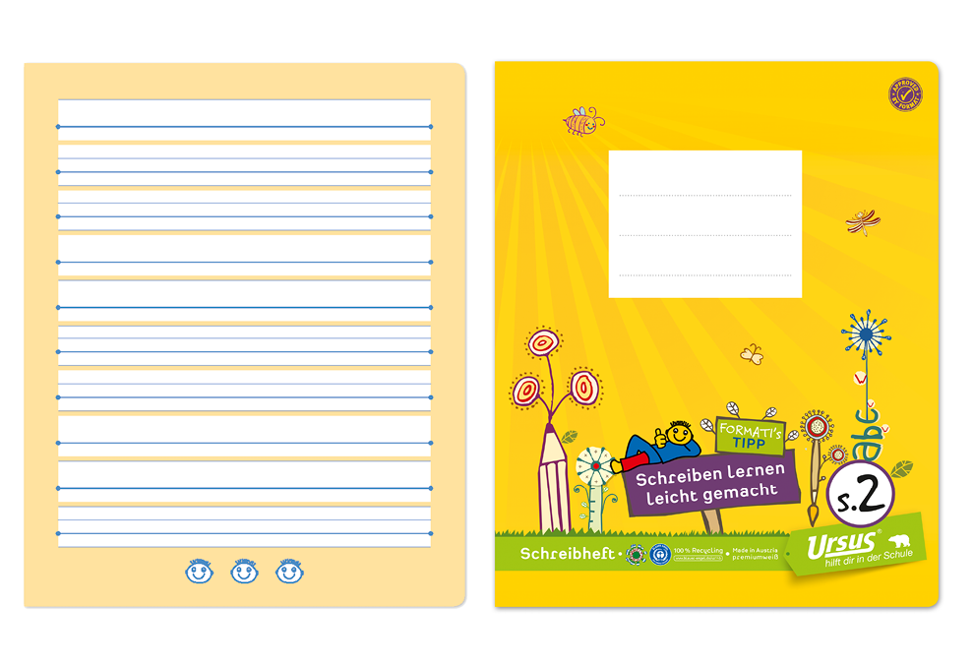
Hefte und bücher Lese-zusatzhefte wurden bestellt
Hefte besorgen die Lehrpersonen

Slide 12
Das besorgen bitte die Eltern
Turnkleidung kurz/lang
Turnschuhe mit weißer Sohle
Buntstifte/Holzfarben
Spitzer/Radiergummi/Bleistifte/Federpennal
Wachsmalkreiden
Zeichenblock (besorgt eventuell die Lehrperson)
Wasserfarben
Werkkoffer
Etc.
Die genaue Einkaufsliste wird euch aber zeitgerecht übermittelt

Slide 13
Notengebung/Bewertung
Start in der 1. Stufe – Eingewöhnungsphase Beobachtungszeitraum bis ca. Weihnachten Entscheidung über Vorschulstufe in Absprache mit den Eltern
Ab 1. Semester auch mit Noten (früher anders)
Bewertungsgespräche – Kind, Eltern, Lehrer
Kompetenzraster als Grundlage
Stärken/Schwächenanalyse
IKPM – auf der 3. und 4. Stufe

Slide 14
Wofür wir noch stehen
Dorfleben mitgestalten Erntedank Weihnachtsfeier Faschingsfest mit dem KG Muttertagsfeier
Enge Zusammenarbeit mit dem Kindergarten
Zusammenarbeit mit der Dorfbücherei
Büchereibesuch/Antolin
Sport ist uns sehr wichtig (Schwimmen/Schi fahren)
Projektunterricht/Freitagsträume
Denken über die Dorfgrenze hinaus
Gestalten kirchlicher Feste – Erstkommunion
Digitales Lernen von Angang an
Engere Zusammenarbeit Volksschulen und MS aufbauen

Slide 15
Kommunikationsplattformen Diskussion What´s App vs. Signal
Signal
bitte downloaden

Slide 16
Kommunikationsplattformen
www.vs-grins.tsn.at

Slide 17
Fragen!?

Slide 18
DANKE!

